Slide 1
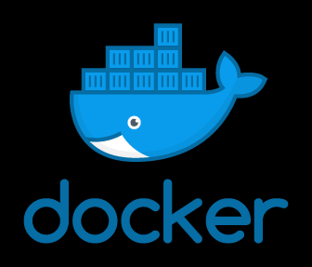
Kata 06 - Docker

Slide 2
Contenedores
Objetivo: Aislamiento
Aplicación + Entorno + Configuración
  - Más control sobre el entorno
  - Infrastructure as Code (Automatización = menos errores)

Slide 3
Contenedores
Aka Virtualización a nivel de SO
Historia:
  Chroot – Unix v7 (1979)
      permitía ejecutar un proceso con otro directorio raíz
  FreeBSD Jails (2000)
  Linux namespaces (2002) & cgroups (2007)
      particionan los recursos y su visibilidad a los procesos
  Docker (2013)
      capa de abstracción de más alto nivel sobre los 2 anteriores
      proporciona contenedores

Slide 4
Contenedores
- Empaquetar una aplicación con todas las partes que necesita en un sólo paquete
Un contenedor es algo que:
  Contiene cosas (dependencias, configuración, ...)
  Es portable (me lo puedo llevar)
  Tiene un interfaz claro (puertos)
A todos los efectos = Máquina virtual

Slide 5
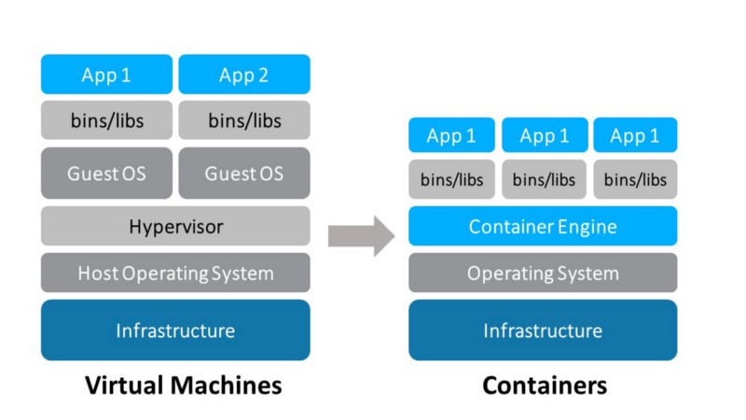
Contenedores vs Máquinas virtuales
Comparación con virtualización clásica
  Consumo de recursos (disco, memoria, cpu)
  Sólo puede “simular” el sistema operativo anfitrión

Slide 6
Resumen: Contenedores
- Mecanismo de empaquetado lógico
- Aplicaciones abstraídas del entorno
- Son inmutables
- Entornos predecibles que corren aislados
- Pueden correr en cualquier sitio: Reproducible

Slide 7
Docker: Terminología
- Imagen & Contenedor
  Un contenedor es una imagen a la que se da vida
  Una imagen es a un contenedor como un ejecutable es a un proceso
- Demonio de Docker – el servicio para operar con los contenedores
- Cliente de Docker – la aplicación con la que interactuamos
- Docker Hub/Registry – registro oficial de imágenes en la nube

